Slide 1
Multimídia e Hipermídia
Aula 07
Conceitos de Engenharia de Software
Avaliação Experimental

Slide 2
Objetivo
Apresentar conceitos de Engenharia de Sofware Experimental
Avaliação de Usabilidade - IHC
Experimento prático

Slide 3
Engenharia de Software Experimental
“ A Engenharia de Software Experimental é um ramo da Engenharia de Software e visa consolidar a validação, mensuração e caracterização de artefatos de software em geral ”
Pressman (Software Engineering)

Slide 4
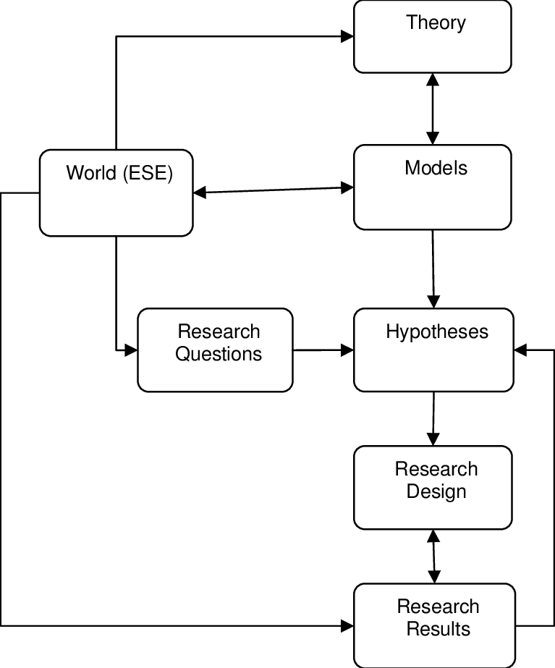
Empirical Software Engineering research approach (Jeffery & Votta 1999) (Jeffery & Votta 1999)

Slide 5
IHC
IHC – Interface Homem Computador é um ramo da Engenharia de Software e visa estabelecer padrões de qualidade de usabilidade em softwares em geral
  Melhoria de usos e facilidade de acesso para pessoas com deficiência
  Padrõnização de cores e reusos comuns em layouts
  Proposição de métodos de avaliação
  Avaliação Heurística de Interfaces

Slide 6
Avaliação Heurísitca de Usabilidade
Usabilidade está relacionada à aspectos de qualidade que favorecem o uso, leitura, interação e retro alimentação (feedback) de um software, portal ou site;
Para avaliar a usabilidade existe a avaliação heurística com base em um questionário

Slide 7
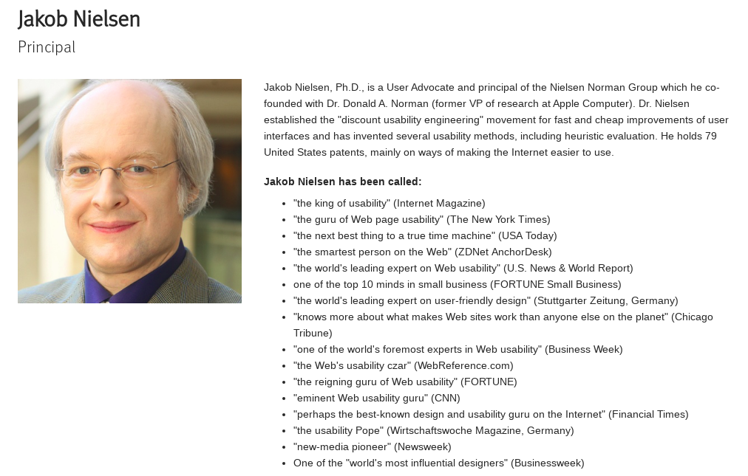

Slide 8
AVALIAÇÃO EXPERIMENTAL

Slide 9
Roteiro
1) Acessar o portal de eventos
  http://eventosasser.com.br/
2) Seguir os passos indicados no roteiro à seguir (SETAS EM VERMELHO)

Slide 10


Slide 11


Slide 12


Slide 13
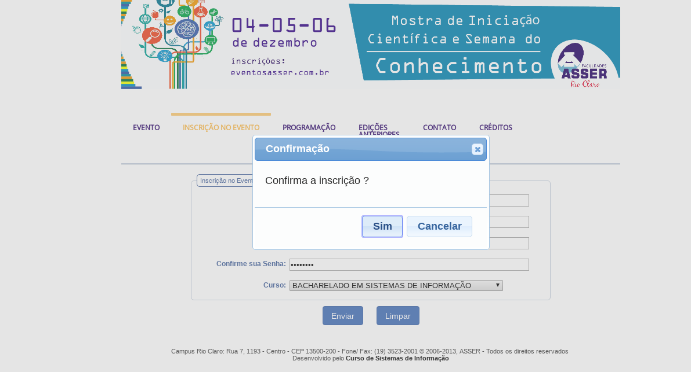

Slide 14


Slide 15
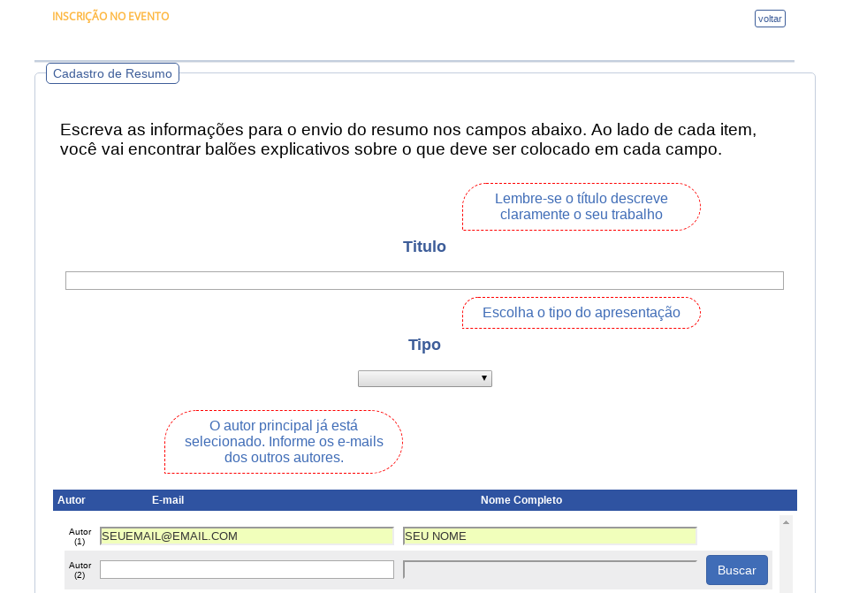

Slide 16
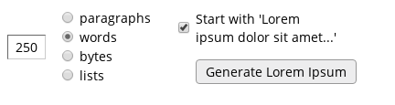
RESUMO
USE AS INFORMAÇÕES AQUI PARA COPIAR E COLOCAR NO PORTAL DE EVENTOS
EXEMPLO <ALUNO X>
RESUMO
PROF. DR. ERIK ACEIRO ANTONIO
TEXTO DO RESUMO
  1) acessar o endereço - https://www.lipsum.com/
  2) mudar os parâmetros
  3) copiar o texto gerado e colar no corpo do resumo
  do portal
PALAVRAS-CHAVE: EXEMPLO

Slide 17
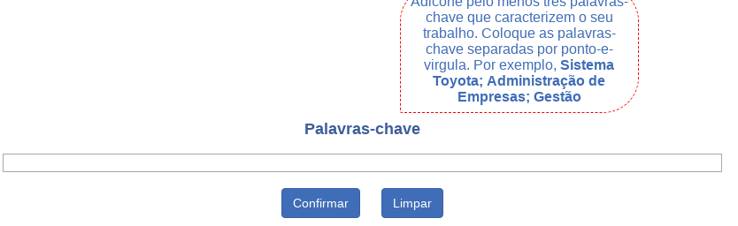

Slide 18
Formulário de avaliação
Acessar o endereço
https://goo.gl/forms/8lPAk6X07SjAx2mp1

